Slide 1
12864

Slide 2
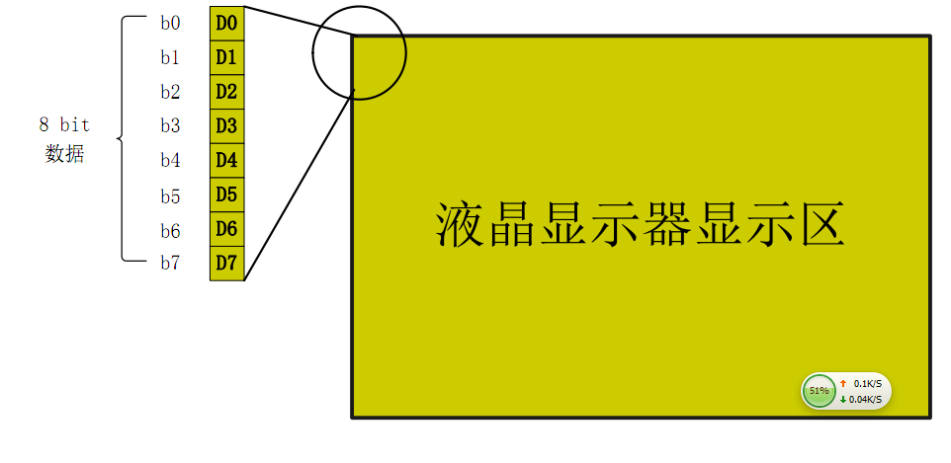

Slide 3
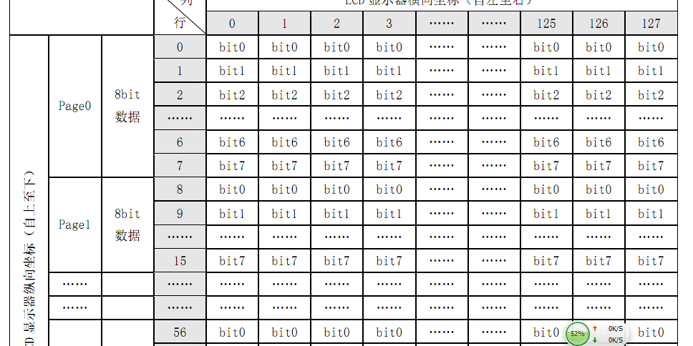

Slide 4

ks0108

Slide 5
